Slide 1
Bloc 2, Architecture de données pour l’IA
Infrastructure, stockage, sécurité et reproductibilité
Meriem Dhiab | RNCP41993 | Version de travail

Slide 2
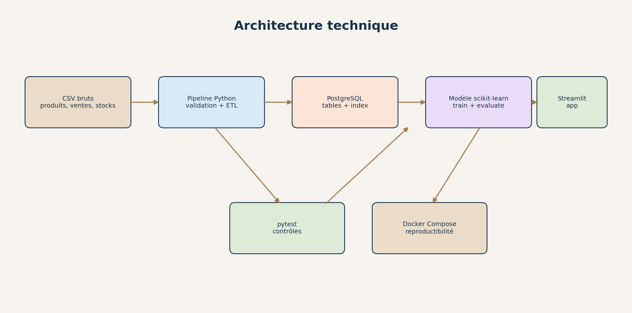
Choix d’architecture
Architecture modulaire adaptée à un MVP
CSV pour les sources simulées
Python pour l’ingestion et les transformations
PostgreSQL pour le stockage relationnel
Docker Compose pour une exécution reproductible
Luxury Stock AI | Architecte en IA | 2

Slide 3
Modèle de données
dim_product : catalogue et paramètres métier
dim_calendar : saisonnalité et split temporel
fact_sales_weekly : ventes agrégées
fact_inventory_weekly : stock et ruptures
Index sur produit et semaine
Luxury Stock AI | Architecte en IA | 3

Slide 4
Scalabilité et disponibilité
Partitionnement logique par produit et période
Tables indexées pour les requêtes du dashboard
SQLite de secours pour la démonstration locale
Migration cloud possible sans modifier la logique métier
Limites documentées : volume synthétique et MVP
Luxury Stock AI | Architecte en IA | 4

Slide 5
Sécurité et maintenance
Aucun secret réel dans le dépôt
Variables d’environnement documentées
Accès séparés entre pipeline et dashboard
Code modulaire et versionné
Configuration Docker inspectable
Luxury Stock AI | Architecte en IA | 5

Slide 6
Preuve de production
Démarrer les services
Vérifier les tables et les logs
Rejouer les commandes depuis un environnement propre
Montrer les fichiers SQL et la configuration
Relier chaque preuve au critère du bloc
Luxury Stock AI | Architecte en IA | 6

